Slide 1
2D게임 프로그래밍 1차 발표
2016182039 정지우

Slide 2



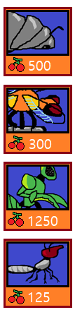
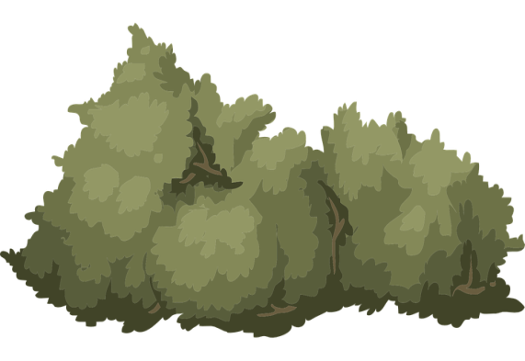



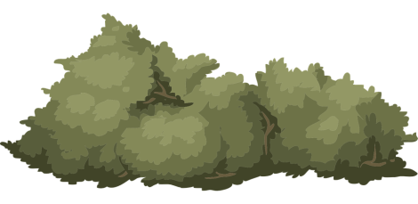


게임 컨셉
기지 체력
보유
자원
컴퓨터가 생산한 유닛들
진행방향: 왼쪽
내가 생산한 유닛들
진행방향: 오른쪽
서로 만날 시 싸움 시작 !
생산
명령창

Slide 3
개발 범위
내용 | 최소 범위 | 추가 범위
컨트롤 | 마우스로 버튼 누르게끔 좌,우 화면 스크롤
유닛 종류& 특징 | 각 포지션 별로 1개씩 만들기 유닛 속력, 체력, 공격력 결정 |  | 상성이 맞물리는 유닛 여러 개 만들기
유닛 AI | 근접 유닛, 비행 유닛, 원거리 유닛, 탱킹 유닛 AI 각각 구현
적 플레이어의 AI | 일단 아무거나 돈 되는대로 뽑게 만든다 | 내가 뽑는 유닛에 대응(카운터) 유닛을 적절히 뽑게 만든다.
게임 난이도 | 처음 하면 겨우 이길 정도의 난이도
게임 기능 | 게임 오버 조건 처리 캐릭터 별 체력(사망, 생존) 처리 유닛 간의 충돌 체크 자원현황, 체력 현황 표시줄 구현 일시 정지 기능 좌표값을 활용한 스플래시 데미지 구현
사운드 | 사망, 공격, 버튼 효과음 하나씩 적용 | 유닛생산 ,사망, 공격시, 각각의 유닛별로 고유한 사운드 적용
애니메이션 | 뛰기, 사망, 공격 모션 투사체 구현

Slide 4
예상 게임 실행 흐름

Slide 5
예상 게임 실행 흐름
각각 자신의 기지의 Hp가 0이 되면 게임오버!
시작 시 일정량의 자원을 지급
자원은 매 초 자동으로 얻어진다.
일꾼을 생산해서 자원 획득량 을 늘릴 수 있다.
유닛을 생산하기 위해서는 자원이 소모됨!
유닛들을 상대 기지로 무작정 돌격하며, 유닛을 제어 할 수 없다

Slide 6
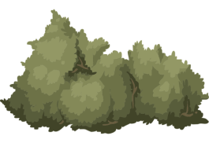



예상 게임 실행 흐름
플레이어는 시작 시 지급되는 자원을
초반 공격에 투자 할 것인지, 일꾼에 투자할 것인지 결정할 수 있다.

Slide 7

예상 게임 실행 흐름
각 유닛마다, 조합마다 상성(카운터)가 존재한다.
플레이어는 이 상성을 파악해 전략적인 선택을 해야 한다.

Slide 8
개발 일정
1, 2주차 | 게임 코드의 기본 뼈대 구성 | 게임의 뼈대 구성
3주차 | 게임 그래픽, 사운드 수집, 만들기 | 캐릭터 별 animation_sheet 제작, 사운드 수집 배경, 버튼과 인터페이스 그래픽 제작
4주차 | 마우스 처리 ,화면 스크롤구현 | 마우스 좌표 이동, 입력처리 화면 좌, 우 스크롤 구현
5주차 | 유닛의 행동 설정 | 유닛의 이동, 공격 ,사망 등 행동 구현
6주차 | 유닛 정보 입력, 그래픽,사운드 적용 | 유닛의 속력, 체력, 공격력, 타입 을 세부적으로 입력한다 제작한 그래픽과 이미지를 적용한다.
7주차 | 유닛 충돌체크 구현 | 유닛의 충돌체크, 각종 판정 설정
8주차 | UI | 버튼, 상태표시줄, exit 버튼 구현
9주차 | 밸런스 조절, 마무리 | 각 유닛별로 밸런스 조절과 난이도 조절, 마무리

